Slide 1
« Я выбираю жизнь »
Выполнила студентка 2 курса ГАПОУ АО «АСПК» группа 2 ВК
Ковалева Анна Александровна

Slide 2
Жизнь – это ……..
под словом «жизнь» понимают период существования отдельно взятого организма от момента его появления до его смерти.
Здоровье это …….
по определению ВОЗ (Всемирной организации здравоохранения) - состояние полного физического, душевного и социального благополучия, а не только отсутствие болезней и физических дефектов.
Главная ценность жизни - это здоровье и жизнь, за которое отвечает сам человек.

Slide 3
Чтобы продлить жизнь человеку важно:

Slide 4
Что губит наше здоровье и нашу жизнь?
никотин, алкоголь, наркотики
тревоги, порождённые гормональным прессингом
желание быть «как все»
личностные и социальные факторы

Slide 5
Никотин
Никотин — это гораздо больше, чем курение и зависимость. Как и кофеин, это мощный умный препарат, и когда вы получаете его в небольших дозах в чистом виде — без токсинов и канцерогенов, завернутых вокруг него и закатанных в сигарету, — никотин может стать грозным ноотропом.
Вред
1)снижается работа головного мозга 2)повреждается зубная эмаль 3)хронические бронхит 4)бронхиальная астма 5)стенокардия 6)инфаркт миокарда 7)рак лёгких 8)развиваются гастриты, язвенная болезнь 9)заболевание кровеносных сосудов

Slide 6
Алкоголь
Алкоголь – это ничто иное как спирт. На химическом языке терминов называется - этанол. Сам этанол получается весьма интересным путем -брожения или ферментации сахаров. Казалось бы, спирт вовсе не сладкий, а получают его именно из сахара.
Вред:
Алкоголь разрушающе действует на все системы и органы, так как хорошо растворяется в крови и разносится ею по всему организму. Попадая в желудок, этиловый спирт негативно воздействует на его слизистую, а через центральную нервную систему — на всю пищеварительную функцию. При частом употреблении алкоголя это может привести к хроническому алкогольному гастриту. Очень вредное влияние оказывает алкоголь на печень, которая не способна справляться с большим количеством спирта. Работа печени с перенапряжением приводит к гибели ее клеток и развитию цирроза. Злоупотребление спиртными напитками приводит к тяжелым нарушениям в деятельности желез внутренней секреции, прежде всего поджелудочной и половой.

Slide 7
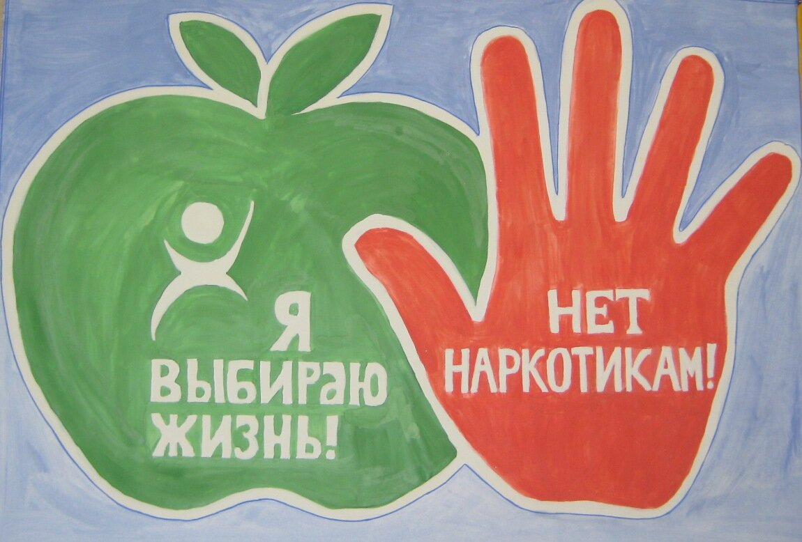
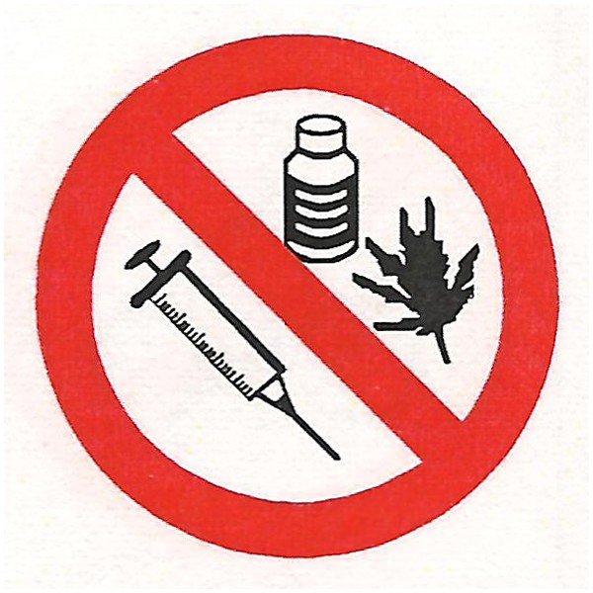
Наркотики
Наркотики — это химические вещества, способные воздействовать на центральную нервную систему человека и формировать стойкую физическую и психическую зависимость.
Вред
Все наркотики независимо от пути введения в организм в большей или меньшей степени обязательно повреждают: нервную систему (в том числе головной мозг); иммунную систему; печень; сердце; легкие

Slide 9
Желание быть «как все»
Вести себя как все. Получать то же, что и все. Не это ли мы привыкли называть «стадным инстинктом»?! На лицо комплекс социальных потребностей. Более того, в стремлении выразить социальную принадлежность подмешивается так называемый «инстинкт самосохранения», что, по сути, является витальными потребностями. Смешиваем эти ингредиенты, получаем сплошные плюсы. Если ты не отличаешься от нас, значит ты «свой», а к «своим» относятся альтруистично и снисходительно. «Своим» помогают, а «чужих» игнорируют или вовсе уничтожают.
Когда человек стремится быть, как все? Вспомните, в каких ситуациях так говорят! Верно, когда это выгодно. Всем в классе раздают конфетки - смотрите, я ведь тоже, как все эти. Всем дают выходной на Рождество – в таком случае я тоже хочу быть, как все, хотя праздник не праздную...

Slide 10
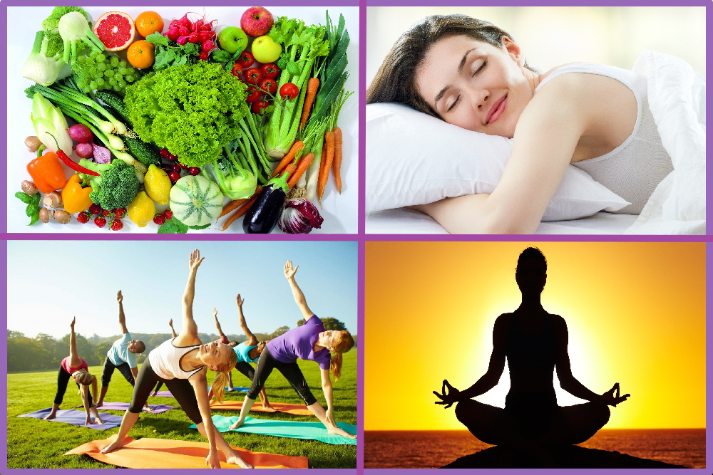
картинка

Slide 11
Личностные и социальные факторы
Факторы социальной среды
♦ факторы, поддерживающие самооценку;
♦ условия, способствующие самореализации;
♦ условия, способствующие адаптации;
♦ психологическая поддержка социального окружения (эмоциональная поддержка близких, друзей, сотрудников, их конкретная помощь в делах и т. п.).
Личностные факторы
Отношения личности (в том числе к себе):
♦ оптимистическое, активное отношение к жизненной ситуации в целом;
♦ философское (иногда ироничное) отношение к трудным ситуациям;
♦ уверенность, независимость в отношениях с другими людьми, отсутствие враждебности, доверие к другим, открытое общение;
♦ терпимость, принятие других такими, какие они есть;
♦ чувство общности ,чувство социальной принадлежности;
♦ удовлетворяющий статус в группе и социуме, устойчивые, удовлетворяющие субъекта межличностные роли;
♦ достаточно высокая самооценка;
♦ согласованность Я- воспринимаемого и Я- желаемого (Я- реального и Я - идеального).

Slide 12
Тревоги, порождённые гормональным прессингом
В нашей жизни есть несколько этапов, когда организм подвергается серьезной гормональной перестройке, и это не может не повлиять на эмоциональное состояние.
Первый из них – подростковый возраст. Резкое повышение уровня разных гормонов становится серьезным ударом по психике и, к сожалению, не последним.

Slide 13
Ведите здоровый образ жизни, развивайте способности, данные вам природой, тренируйте мозг так же, как тренируете мышцы тела, разумно относитесь ко всему происходящему, не поддавайтесь унынию и будьте оптимистами. Перспективы ваши необъятны. Возможности – тоже. Но главное условие реализации всего этого – ваша добрая воля и стремление к постоянному самосовершенствованию
Единственная красота, которую я знаю, — это здоровье.
Генрих Гейне

